Slide 1

Amazon Product Performance & Customer Insights
POSTECH · DATA ANALYTICS · TECH CHALLENGE FASE 4
Integrantes
Livia Alves de Oliveira
Allan Carlos Diniz
Matheus Gueicha Ribeiro
Marcelo Henrique Mourão Abbade
André Vieira de Souza
Quais produtos, categorias e estratégias comerciais merecem atenção, e quais oportunidades os dados revelam?
Preço
→
Desconto
→
Engajamento
→
Satisfação
Notes:
Bom dia. Somos o grupo formado por Livia, Allan, Matheus, Marcelo e André. Fomos contratados para responder uma pergunta da liderança: quais produtos, categorias e estratégias comerciais merecem mais atenção, e onde estão as oportunidades. Seguimos a cadeia preço, desconto, engajamento e satisfação.

Slide 2



O que liga preço e desconto à satisfação do cliente
CONTEXTO DO PROBLEMA
→
→
→
Preço
Desconto
Engajamento
Satisfação
Preço original e preço com desconto
Percentual de desconto aplicado
Quantidade de avaliações do produto
Nota do cliente e conteúdo dos comentários
1.465
1.351
9 · 207
registros na base do Kaggle (Amazon Sales)
produtos únicos após o tratamento
categorias e subcategorias
Notes:
A empresa tem dados de produtos, preços, descontos, avaliações e comentários, mas precisa transformar isso em decisões. Analisamos 1.351 produtos únicos da base Amazon Sales, em 9 categorias e 207 subcategorias. Engajamento aqui é a quantidade de avaliações, e satisfação é a nota do cliente, complementada pelos comentários.

Slide 3




Da base bruta a um modelo confiável no Power BI
PREPARAÇÃO DOS DADOS
Limpeza
Duplicatas
Preços em texto ("₹1,099") e descontos ("64%") convertidos em número; nota inválida e contagens vazias tratadas
114 linhas repetiam o mesmo produto: ficou o registro com mais avaliações, resultando em 1.351 produtos únicos
Enriquecimento
Comentários
Categoria em níveis, marca, faixas de preço, desconto e nota, quadrante e nota bayesiana
33,6 mil trechos classificados por sentimento (VADER) e em 14 temas, como qualidade, entrega e garantia
Notes:
Antes da análise, tratamos a base no Power Query. Convertemos preços e descontos de texto para número, tratamos uma nota inválida e contagens vazias, e removemos 114 linhas duplicadas. Criamos níveis de categoria, marca, faixas e os quadrantes. Para os comentários, classificamos 33,6 mil trechos por sentimento e por tema.

Slide 4
Portfólio bem avaliado, mas com desconto estrutural alto
PRINCIPAIS INDICADORES
1.351
23,8 mi
4,16
46,7%
112
produtos no portfólio
avaliações (engajamento)
nota média ponderada
desconto médio
produtos em risco de reputação
49%
do portfólio é vendido com desconto de 50% ou mais
61%
dos trechos de comentários são positivos; 11,5% são negativos
Notes:
O portfólio tem 1.351 produtos e 23,8 milhões de avaliações. A nota média ponderada pelo volume é 4,16, um portfólio bem avaliado. Mas o desconto médio é de 46,7%: quase metade do portfólio é vendida com 50% ou mais de desconto. Nos comentários, 61% dos trechos são positivos. E há um alerta: 112 produtos estão em risco de reputação.

Slide 5
10% dos produtos concentram 62% das avaliações
INSIGHT 1 · ENGAJAMENTO
61,6%
das avaliações estão em apenas 135 produtos
Eletrônicos responde por 59,7% do engajamento
Casa e Cozinha tem 33% dos produtos e só 12,6% das avaliações
Decisão: proteger estoque e reputação dos campeões e desenvolver Casa e Cozinha
Notes:
Primeiro insight: o engajamento é muito concentrado. Os 10% produtos mais avaliados concentram 62% de todas as avaliações, e Eletrônicos sozinho responde por quase 60%. Casa e Cozinha tem um terço dos produtos e só 13% do engajamento. A decisão é proteger os campeões e desenvolver Casa e Cozinha como segunda alavanca.

Slide 6
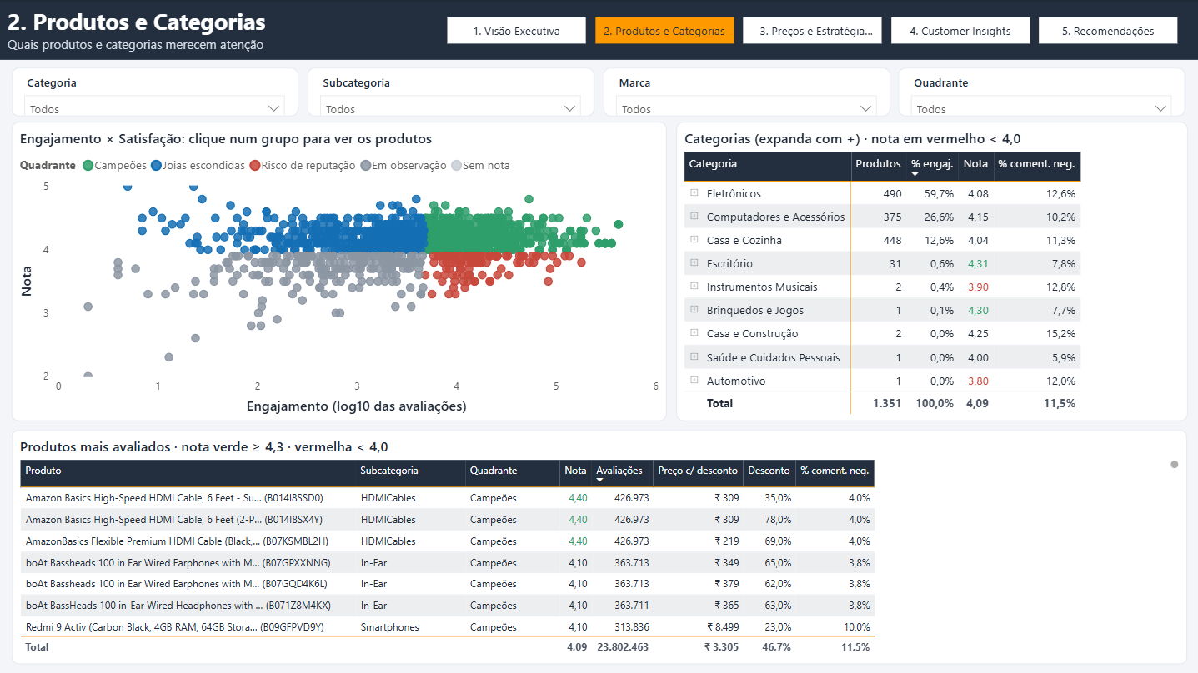




112 produtos muito avaliados estão decepcionando o cliente
INSIGHT 2 · ENGAJAMENTO × SATISFAÇÃO
Campeões
564 produtos · 84% das avaliações
Risco de reputação
112 produtos · 11,7% das avaliações · 20 são fones In-Ear (nota 3,89)
Joias escondidas
446 produtos com nota ≥ 4,0 · só 3,1% das avaliações
Em observação
228 produtos · baixo engajamento e nota < 4,0
Página 2 do dashboard · corte: mediana de 4.736 avaliações e nota 4,0
Notes:
Cruzamos engajamento e satisfação para cada produto, com corte na mediana de avaliações e na nota 4. Os campeões, em verde, são 564 produtos e concentram 84% das avaliações. Em vermelho estão 112 produtos em risco de reputação: muita gente comprando e se decepcionando. Eles somam 11,7% do engajamento, e 20 deles são fones In-Ear. Em azul, 446 joias escondidas: bem avaliadas, mas com pouca visibilidade.

Slide 7
Desconto profundo não compra satisfação
INSIGHT 3 · PREÇO E DESCONTO
−0,16
correlação entre desconto e nota: mais desconto, nota menor
21–40%
faixa com mais engajamento: mediana de 7,2 mil avaliações, o dobro da faixa de 41–60%
4,23
nota dos produtos acima de ₹20 mil, a melhor do portfólio, com o menor desconto
Notes:
Segundo ponto: desconto não compra satisfação. A correlação entre desconto e nota é negativa, de menos 0,16. Acima de 80% de desconto, 42% dos produtos têm nota abaixo de 4, contra 16,6% na faixa de até 20%. E o desconto agressivo também não gera mais engajamento: a faixa de 21 a 40% tem a maior mediana de avaliações. Já os produtos acima de 20 mil rúpias têm a melhor nota, 4,23, com o menor desconto: o cliente paga quando percebe valor.

Slide 8
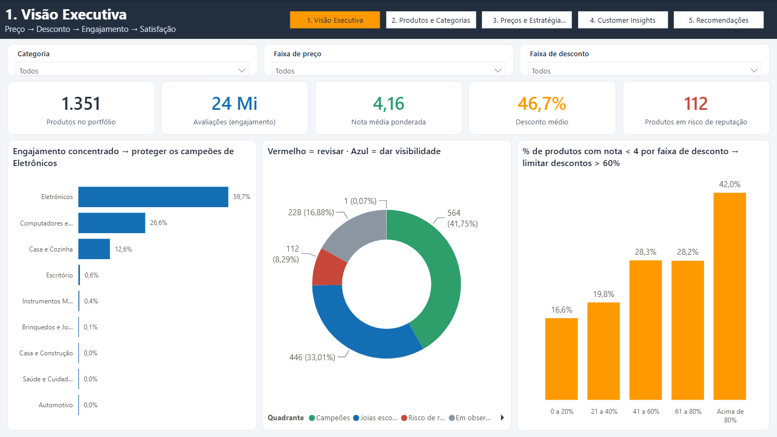
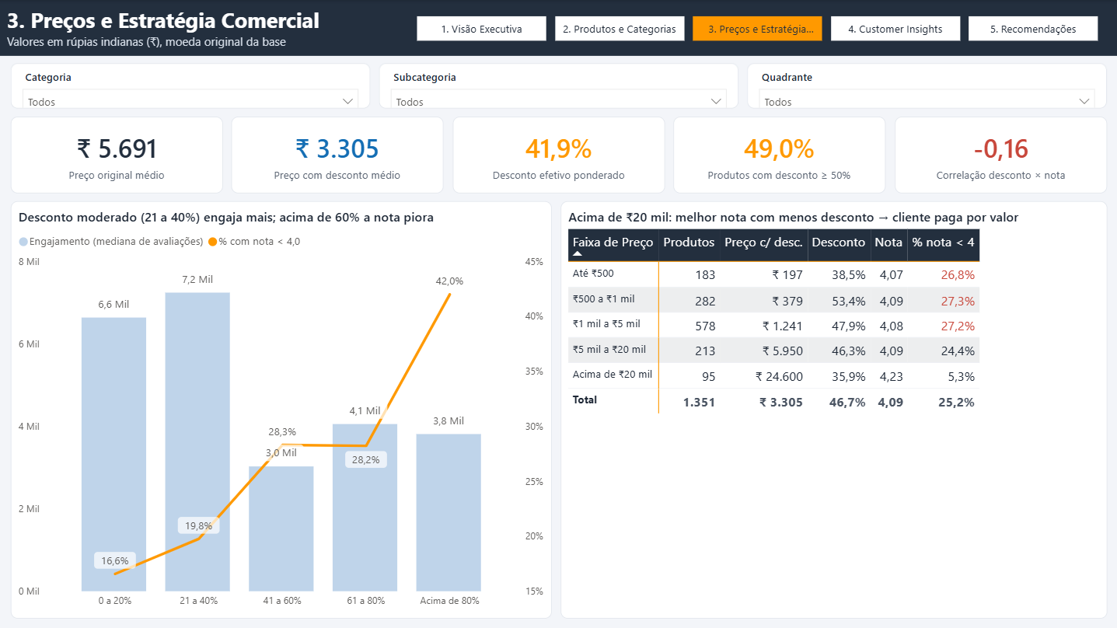
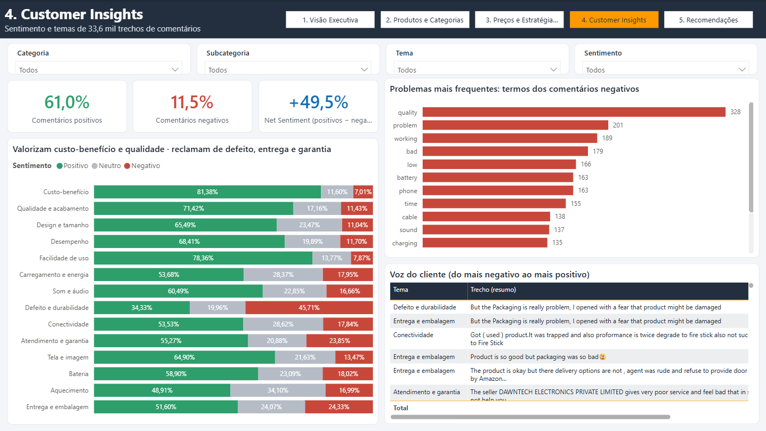
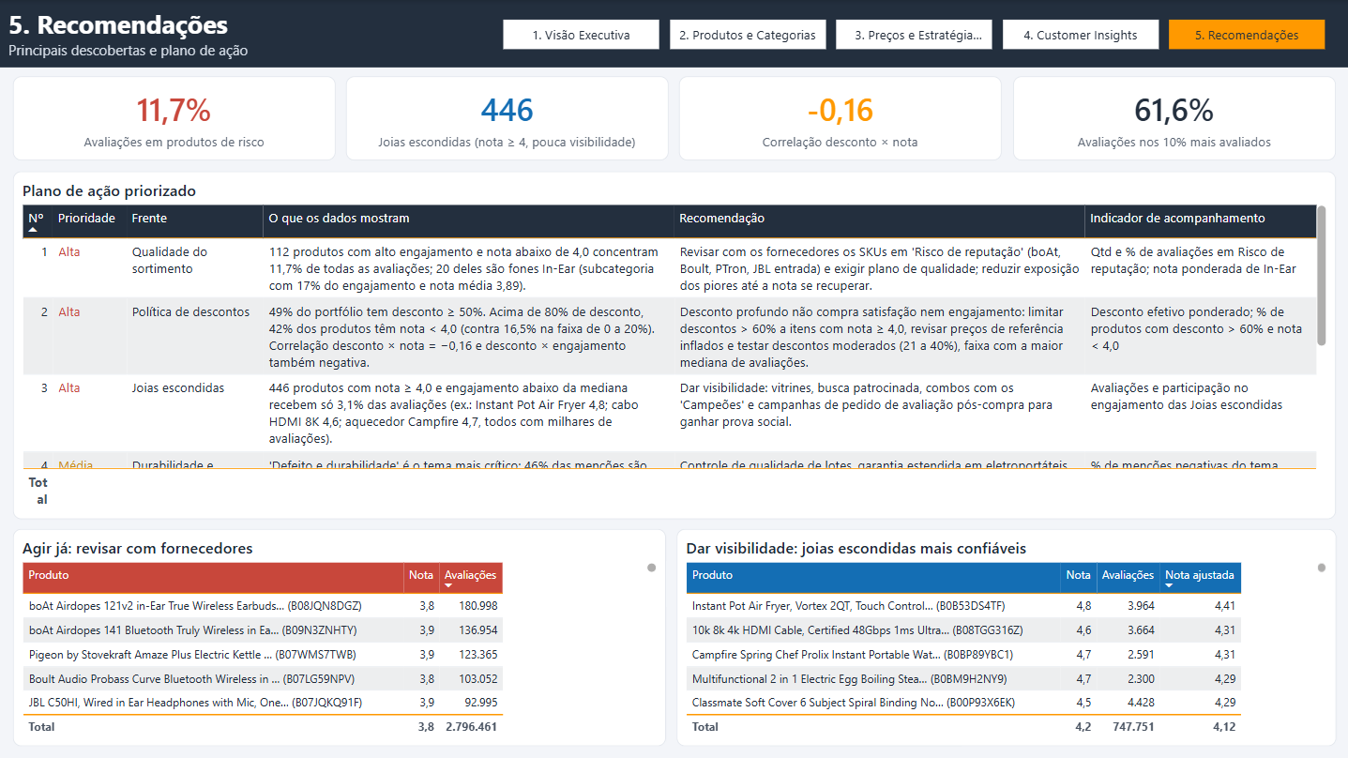
Cinco páginas no Power BI, do resumo à ação
DEMONSTRAÇÃO DO DASHBOARD
2. Produtos e Categorias
3. Preços e Estratégia
4. Customer Insights
5. Recomendações
Filtros por categoria, marca, faixa de preço e desconto, quadrante, tema e sentimento, com filtro cruzado entre os visuais
1. Visão Executiva · indicadores-chave e principais alertas
Notes:
O dashboard tem cinco páginas. A Visão Executiva resume os indicadores e alertas. Produtos e Categorias mostra o cruzamento engajamento e satisfação e o ranking de produtos. Preços analisa a relação entre preço, desconto e nota. Customer Insights traz o que os clientes dizem, e Recomendações fecha com o plano de ação. Todas as páginas têm filtros e filtro cruzado.

Slide 9



Clientes valorizam custo-benefício e criticam durabilidade
CUSTOMER INSIGHTS
81%
das menções a custo-benefício são positivas: é o tema mais citado
46%
das menções a defeito e durabilidade são negativas (57% em Casa e Cozinha)
24%
de menções negativas em entrega e em atendimento: as maiores dores fora do produto
Notes:
Para complementar os números, classificamos o sentimento e o tema de cada trecho de comentário. O que o cliente mais valoriza é custo-benefício: é o tema mais citado, com 81% de menções positivas, seguido de facilidade de uso e qualidade. O que mais incomoda é defeito e durabilidade: 46% das menções são negativas, e em Casa e Cozinha chega a 57%. Depois vêm entrega e atendimento, cada um com cerca de 24% de menções negativas.

Slide 10
Plano de ação: três prioridades altas
RECOMENDAÇÕES PARA O NEGÓCIO
01
02
03
Qualidade do sortimento
Política de descontos
Joias escondidas
Revisar com os fornecedores os 112 produtos em risco, começando pelos fones In-Ear
Limitar descontos acima de 60% a itens com nota ≥ 4,0 e testar descontos de 21 a 40%
Dar visibilidade aos 446 produtos bem avaliados: vitrines, busca, combos e pedido de avaliação
Acompanhar: % das avaliações em risco (hoje 11,7%)
Acompanhar: produtos com desconto > 60% e nota < 4,0
Acompanhar: participação no engajamento (hoje 3,1%)
Em seguida: controle de qualidade e garantia para reduzir defeitos · SLA de entrega e pós-venda mais simples · destacar custo-benefício na comunicação · integrar vendas e devoluções à base
Notes:
Transformamos isso em um plano de ação com três prioridades altas. Primeiro, qualidade do sortimento: revisar com os fornecedores os 112 produtos em risco, começando pelos fones. Segundo, política de descontos: limitar descontos acima de 60% a itens bem avaliados e testar descontos moderados. Terceiro, dar visibilidade às 446 joias escondidas. Em seguida, controle de qualidade, melhoria de entrega e pós-venda, e uso do custo-benefício na comunicação.

Slide 11

O que a liderança deve levar desta análise
CONCLUSÃO EXECUTIVA
Poucos produtos sustentam o engajamento, e parte dele está em risco
1
Desconto profundo não traz satisfação nem engajamento: desconto inteligente, não máximo
2
Há produtos ótimos escondidos: dar visibilidade é a alavanca mais barata
3
O cliente diz o que corrigir: durabilidade, entrega e garantia
4
Obrigado!
Notes:
Quais mensagens a liderança deve levar? Um: nosso engajamento depende de poucos produtos, e parte dele está em risco. Dois: desconto profundo não traz satisfação nem engajamento; precisamos de desconto inteligente, não máximo. Três: temos produtos ótimos escondidos, e dar visibilidade a eles é a alavanca mais barata. Quatro: o cliente nos diz o que corrigir: durabilidade, entrega e garantia. Obrigado.

